Slide 1
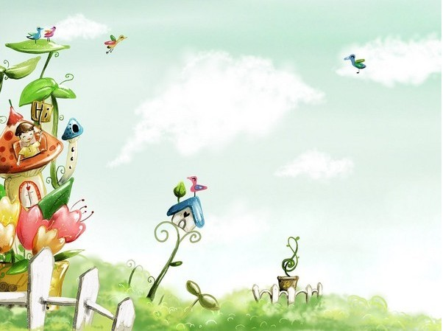
小主持人培训课程
第十三课

Slide 2
一、发音练习
翘舌音：zh/ch/sh(发音时舌尖轻轻抵住上齿背，软腭上升，关闭鼻腔通道，声带不振动，气流较弱，首先冲开一条窄缝，然后再从窄缝中挤出，摩擦成声。)
自尊 自助 藏族 罪责 造作
层次 琐碎 催促 粗糙 诉讼

Slide 3
二、发音练习
《比腿》
二人山前来比腿。
山前有个崔粗腿，
山后有个崔腿粗，
二人山前来比腿。
不知是崔腿粗比崔粗腿的腿粗，
还是崔粗腿比崔腿粗的腿粗。

Slide 4
三、配音
什么是配音？
配音是一门语言艺术，是配音演员们用自己的声音和语言在银幕后、话筒前进行塑造和完善各种活生生的、性格色彩鲜明的人物形象的一项创造性工作。

Slide 5
三、配音
配音的特点
1、表现性:表现作品的内容或主题。
2、再现性：再现作品中的人物形象和性格特征。
3、创造性：对作品情节及主题的重新诠释与演绎。
3、艺术性：具有文学、艺术欣赏价值。

Slide 6
三、配音
配音的注意事项及要点
1、选择好适合自己声音特点和风格的视频作品。
2、反复观看视频，记住台词，精心把握人物的表情、口型变化。
3、准确把握作品的主题、风格，对人物性格、感情和心理进行深入体会。
4、反复练习，相互配合，直至完美。

Slide 7
三、话剧/儿童剧
一、朗读式广告配音练习
（男声） 缓慢，低沉，大气，恢宏
来自长白山，几十万年前硅藻化石，七项专利技术，高效分解甲醛。
（女声） 兴奋，快速，激情，年轻
荷兰皇家航空公司厦门至阿姆斯特丹航线开航了！每周三班直飞欧洲，现推特价优惠，仅需3880元即可往返欧洲70多个城市。

Slide 8
三、话剧/儿童剧
无实物表演：
洗手帕、提水、擦玻璃、拖地板
照镜子、刷牙、吃面条、打蚊子
（要求：逐个表演，然后各自发挥想象串联成情节。）
掌握重要环节：三感（分寸感、质感、重量感）、两性（真实性、逻辑顺序性）。

Slide 9
三、配音
表演式配音练习——双人
嗨！（嗨！）这么晚才下班啊！（是啊！）我帮你加热！（谢谢！）（哎，还有这个）这个对牙齿好啊！好啦！好好照顾自己……（你也是）哎，你的益达！（是你的益达。）（益达无糖口香糖，关怀牙齿，更关心你）她明天会来……她明天不会来……

Slide 10
谢谢

